Slide 1
PANORAMA DO MERCADO DE DADOS NO BRASIL
Uma leitura executiva da pesquisa State of Data Brasil (2023–2026)
para apoio à decisão de investimento em Dados, Analytics e IA
Consultoria Estratégica em Dados · 2026

Slide 2
Contexto e Metodologia
Base: pesquisa State of Data Brasil (Data Hackers + Bain), 3 edições consecutivas — 2023-2024, 2024-2025 e 2025-2026, totalizando 14.005 respondentes.
Ingestão
Catalogação
Tratamento
Curadoria
Análise
S3 · Data Lake
(camada Bronze)
→
Glue Crawlers
+ Data Catalog
→
Glue/Spark
harmonização de schema
→
Camada Silver
432 colunas · tipadas
→
Camada Gold
+ Athena SQL
Arquitetura completa em AWS (S3 · Glue · Athena) — diagrama detalhado em anexo.
O que esta apresentação responde:
Estrutura do mercado · Perfis mais valorizados · Diversidade · Tecnologias em adoção · Adoção de IA · Diferenças regionais e de modelo de trabalho · Oportunidades de investimento
State of Data Brasil 2023-2026 · Panorama do Mercado de Dados
2

Slide 3
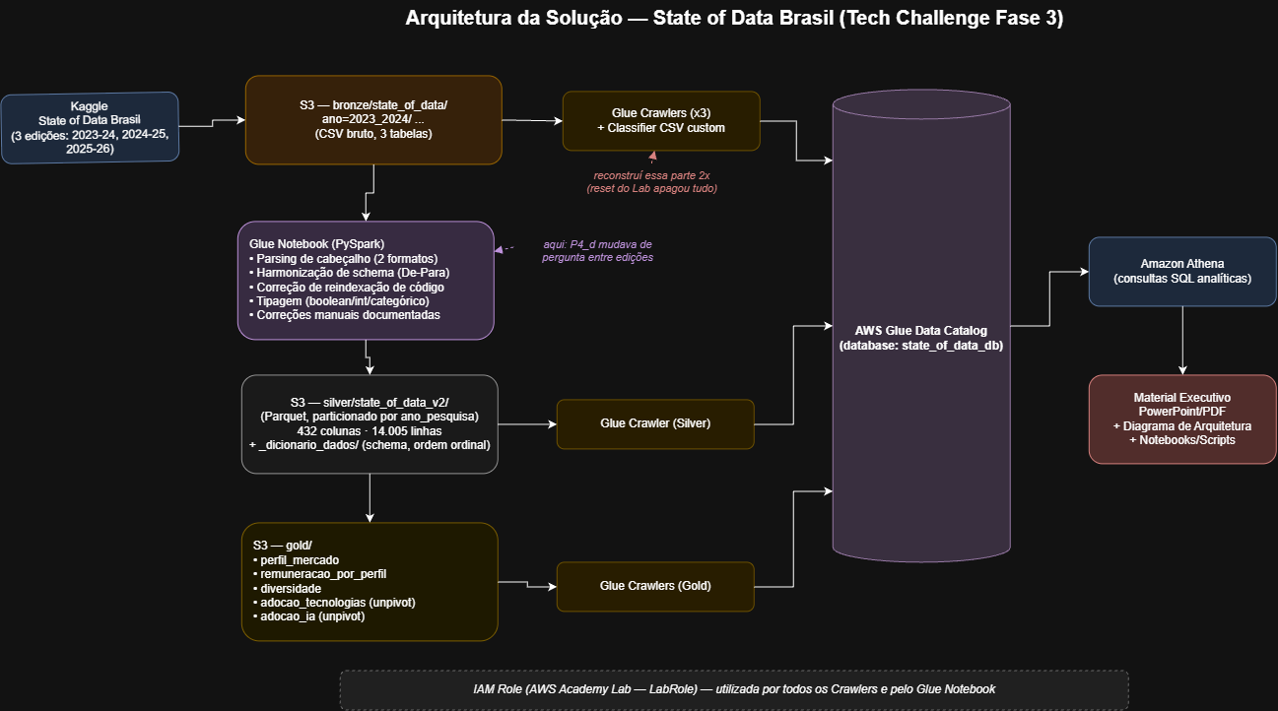
Arquitetura da Solução (detalhada)
State of Data Brasil 2023-2026 · Panorama do Mercado de Dados
3

Slide 4
PERGUNTA 1 · ESTRUTURA DO MERCADO
Analista de Dados segue como porta de entrada do mercado
Percentual de profissionais por cargo (top 5), 2023–2026
State of Data Brasil 2023-2026 · Panorama do Mercado de Dados
4

Slide 5
PERGUNTA 1 · ESTRUTURA DO MERCADO
O mercado está amadurecendo: quase metade já é sênior+
48,3%
dos profissionais já são Sênior ou Especialista/Staff+ em 2025-2026
(+11,5 p.p. desde 2023-2024)
State of Data Brasil 2023-2026 · Panorama do Mercado de Dados
5

Slide 6
PERGUNTA 1 · ESTRUTURA DO MERCADO
Sinal de retorno ao escritório: o 100% remoto perde espaço
 | 2023-2024 | 2024-2025 | 2025-2026
100% remoto | 46,3% | 45,7% | 39,7%
100% presencial | 16,6% | 16,3% | 20,8%
Híbrido (dias fixos) | 16,6% | 17,5% | 20,0%
State of Data Brasil 2023-2026 · Panorama do Mercado de Dados
6

Slide 7
PERGUNTA 2 · PERFIS MAIS VALORIZADOS
Engenharia de ML e Arquitetura de Dados lideram remuneração
Salário médio estimado (R$/mês) — Especialista/Staff+ e Sênior, 2025-2026
State of Data Brasil 2023-2026 · Panorama do Mercado de Dados
7

Slide 8
Nota metodológica sobre remuneração
Como o salário foi estimado
A pesquisa coleta remuneração como faixa (ex: "de R$ 8.001 a R$ 12.000/mês"), não como valor exato.
Cada faixa foi convertida ao seu ponto médio para permitir cálculo de média — ex.: a faixa acima vira R$ 10.000.
As duas faixas abertas ("menos de R$ 1.000" e "acima de R$ 40.001") usam estimativas por espaçamento consistente com as faixas vizinhas.
Conclusão: os valores são adequados para comparação de tendência entre grupos — não representam o salário exato de nenhum indivíduo.
State of Data Brasil 2023-2026 · Panorama do Mercado de Dados
8

Slide 9
PERGUNTA 3 · DIVERSIDADE
A participação feminina recua de forma consistente
Participação feminina no mercado de dados
77,5% / 22,0%
proporção masculino/feminino em 2025-2026
-2,4 p.p.
de queda na participação feminina entre 2023-2024 e 2025-2026 — tendência a monitorar em políticas de D&I
State of Data Brasil 2023-2026 · Panorama do Mercado de Dados
9

Slide 10
PERGUNTA 3 · DIVERSIDADE
Gênero é o fator mais citado de prejuízo profissional percebido
Média das 3 edições (2023–2026) · percentual de respondentes que relatam prejuízo na carreira pelo fator
State of Data Brasil 2023-2026 · Panorama do Mercado de Dados
10

Slide 11
PERGUNTA 4 · TECNOLOGIAS EM ADOÇÃO
SQL e Python seguem como base técnica quase universal
2024-2025 (última edição com esta pergunta ativa)
State of Data Brasil 2023-2026 · Panorama do Mercado de Dados
11

Slide 12
PERGUNTA 4 · TECNOLOGIAS EM ADOÇÃO
AWS lidera em nuvem; ecossistema de bancos é diversificado
Cloud (2025-2026)
Bancos de Dados (2025-2026)
State of Data Brasil 2023-2026 · Panorama do Mercado de Dados
12

Slide 13
PERGUNTA 4 · TECNOLOGIAS EM ADOÇÃO
Power BI é dominante — mais que o dobro do segundo colocado
2025-2026
State of Data Brasil 2023-2026 · Panorama do Mercado de Dados
13

Slide 14
PERGUNTA 5 · ADOÇÃO DE IA
Adoção de IA generativa dispara entre gestores de dados
Adoção de IA generativa dispara entre gestores de dados
+24,4 p.p.
de crescimento em 3 edições — IA já não é mais uma iniciativa opcional
State of Data Brasil 2023-2026 · Panorama do Mercado de Dados
14

Slide 15
PERGUNTA 5 · ADOÇÃO DE IA
A barreira à IA é técnica, não é falta de vontade executiva
Entre empresas que ainda não adotam IA generativa, todas as edições combinadas
State of Data Brasil 2023-2026 · Panorama do Mercado de Dados
15

Slide 16
PERGUNTA 6 · DIFERENÇAS REGIONAIS
O Sudeste concentra talento e paga o maior salário médio
Concentração de profissionais (%)
Salário médio estimado (R$)
State of Data Brasil 2023-2026 · Panorama do Mercado de Dados
16

Slide 17
PERGUNTA 6 · DIFERENÇAS REGIONAIS
Quase 1.700 profissionais presenciais preferem outro modelo
Maiores grupos de descompasso entre modelo atual e modelo desejado
Modelo Atual | Modelo Desejado | Pessoas
100% Presencial | Híbrido flexível | 1.050
Híbrido (dias fixos) | Híbrido flexível | 1.205
100% Presencial | Híbrido (dias fixos) | 628
Híbrido (dias fixos) | 100% Remoto | 576
Híbrido flexível | 100% Remoto | 556
100% Presencial | 100% Remoto | 420
~1.700
profissionais presenciais que preferiam modelo híbrido ou remoto
State of Data Brasil 2023-2026 · Panorama do Mercado de Dados
17

Slide 18
PERGUNTA 7 · SÍNTESE ESTRATÉGICA
Oportunidades e desafios para quem investe em Dados e IA
Mercado maduro em Analytics, incipiente em MLOps
Alta oferta de Analistas/Cientistas de Dados; perfis de Engenharia de ML e Arquitetura de Dados são escassos e mais bem remunerados — vetor de investimento em capacitação.
IA deixou de ser opcional
Priorização de IA generativa saltou de 36% para 61% em 3 anos. O gargalo não é vontade executiva (7,5%) — é expertise técnica e maturidade de dados (>35%).
Diversidade como oportunidade de employer branding
Participação feminina em queda (24,4%→22,0%) é um sinal de alerta e, ao mesmo tempo, uma oportunidade de diferenciação competitiva na atração de talento.
Flexibilidade de trabalho é vantagem competitiva de retenção
~1.700 profissionais presenciais desejam outro modelo — políticas rígidas de retorno ao escritório podem custar retenção de talento sênior.
Expansão regional pode reduzir custo sem abrir mão de qualidade
Diferencial salarial de até 33% entre Sudeste e Nordeste sugere espaço para contratação distribuída, condicionado à validação de maturidade técnica local.
State of Data Brasil 2023-2026 · Panorama do Mercado de Dados
18

Slide 19
Obrigado
Perguntas e discussão
Anexos: diagrama de arquitetura da solução · notebooks e scripts · dicionário de dados

